Slide 1
Internal targets for the FAIR storage rings
SPARC Topical Workshop 2016, Kraków
Nikolaos Petridis
19.09.2016
Notes:
--- Willkommen
--- Mehrphasentarget ESR – höhere Dichten für Wasserstoff und Helium

Slide 2
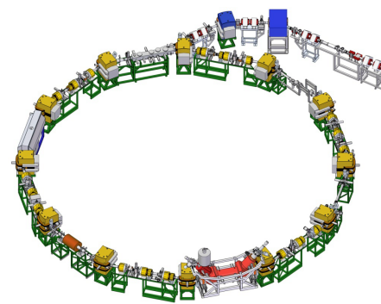
CRYRING environment
The distance from the beam axis
to the floor is 2.00 m
A vacuum of < 10⁻¹¹ mbar is
desirable in the storage ring
Target densities in the range
of 10¹⁰ to 10¹² cm⁻² for various
gas species are required for
future experimental campaigns
Notes:
---isentrope Düsenstrahlexpansion
--- Targetmaterial im Reservoir
Am ESR: Target wird mittels einer Düsenstrahlexpansion erzeugt.
Targetmaterial bei definierten Bedingungen in der Düse (T, P, d) expandiert in Vakuum und bildet einen Materiestrahl.
Dichte des Strahls ist abhängig von Bedingungen der Düse und ihrer Geometrie.
Mit unserer Targetquelle kann das Targetmaterial vor seiner Expansion wahlweise in gasförmiger, superkritischer oder gar flüssiger Phase vorliegen, deswegen der Name Mehrphasentarget.

Slide 3
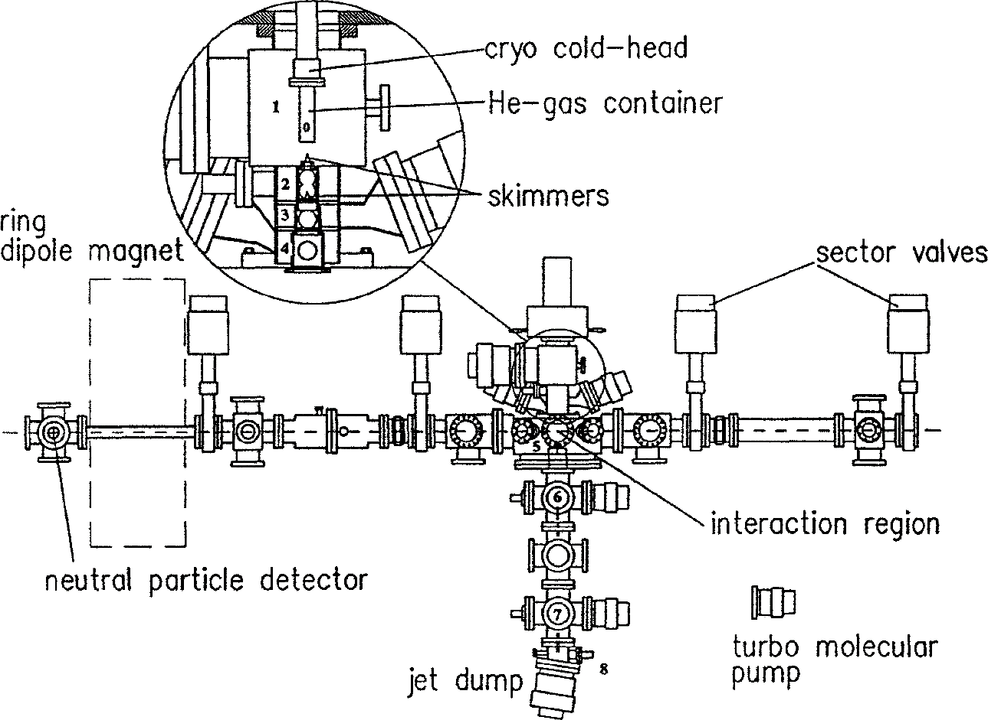
CRYJET – the CRYRING gas-jet target
The CRYJET was designed for
target densities of 10¹¹ cm⁻²
Inlet chamber with four differential
pumping stages
Special target dump design
(e.g. tilted bottom turbomolecular
pump) in order to preserve the ring
vacuum
Notes:
---isentrope Düsenstrahlexpansion
--- Targetmaterial im Reservoir
Am ESR: Target wird mittels einer Düsenstrahlexpansion erzeugt.
Targetmaterial bei definierten Bedingungen in der Düse (T, P, d) expandiert in Vakuum und bildet einen Materiestrahl.
Dichte des Strahls ist abhängig von Bedingungen der Düse und ihrer Geometrie.
Mit unserer Targetquelle kann das Targetmaterial vor seiner Expansion wahlweise in gasförmiger, superkritischer oder gar flüssiger Phase vorliegen, deswegen der Name Mehrphasentarget.

Slide 4
CRYJET – the CRYRING gas-jet target
The cryostat can be operated at a
temperature down to 30 K
The nozzle has a diameter of
about 30 µm
The target width at the inter-
action point is 1 mm
Notes:
---isentrope Düsenstrahlexpansion
--- Targetmaterial im Reservoir
Am ESR: Target wird mittels einer Düsenstrahlexpansion erzeugt.
Targetmaterial bei definierten Bedingungen in der Düse (T, P, d) expandiert in Vakuum und bildet einen Materiestrahl.
Dichte des Strahls ist abhängig von Bedingungen der Düse und ihrer Geometrie.
Mit unserer Targetquelle kann das Targetmaterial vor seiner Expansion wahlweise in gasförmiger, superkritischer oder gar flüssiger Phase vorliegen, deswegen der Name Mehrphasentarget.

Slide 5
CRYJET – the CRYRING gas-jet target
Swedish in-kind contribution
The CRYJET hardware was
shipped to GSI
most turbo-molecular pumps are missing and have to be purchased
TDR for the funding of missing components required and currently work in progress
Notes:
---isentrope Düsenstrahlexpansion
--- Targetmaterial im Reservoir
Am ESR: Target wird mittels einer Düsenstrahlexpansion erzeugt.
Targetmaterial bei definierten Bedingungen in der Düse (T, P, d) expandiert in Vakuum und bildet einen Materiestrahl.
Dichte des Strahls ist abhängig von Bedingungen der Düse und ihrer Geometrie.
Mit unserer Targetquelle kann das Targetmaterial vor seiner Expansion wahlweise in gasförmiger, superkritischer oder gar flüssiger Phase vorliegen, deswegen der Name Mehrphasentarget.

Slide 6
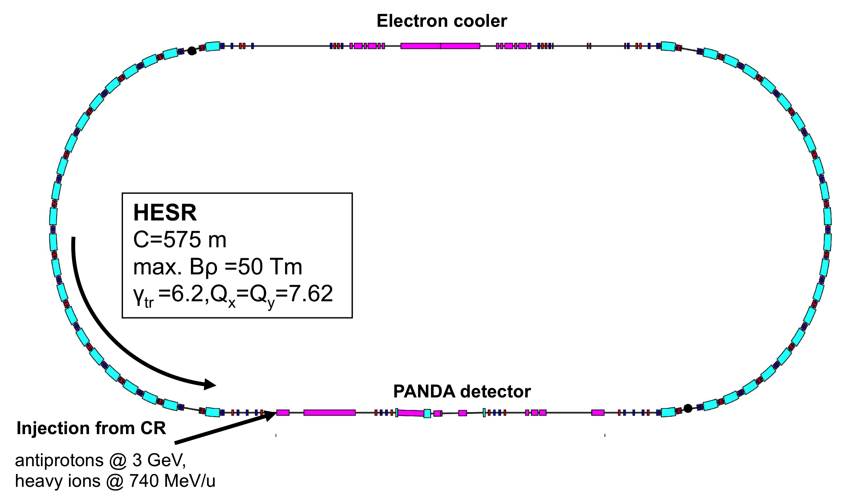
HESR environment
Two potential SPARC experiment positions
Technical design report for internal target design written and approved
Change request submitted (work in progress)
SPARC@HESR
Notes:
---isentrope Düsenstrahlexpansion
--- Targetmaterial im Reservoir
Am ESR: Target wird mittels einer Düsenstrahlexpansion erzeugt.
Targetmaterial bei definierten Bedingungen in der Düse (T, P, d) expandiert in Vakuum und bildet einen Materiestrahl.
Dichte des Strahls ist abhängig von Bedingungen der Düse und ihrer Geometrie.
Mit unserer Targetquelle kann das Targetmaterial vor seiner Expansion wahlweise in gasförmiger, superkritischer oder gar flüssiger Phase vorliegen, deswegen der Name Mehrphasentarget.

Slide 7
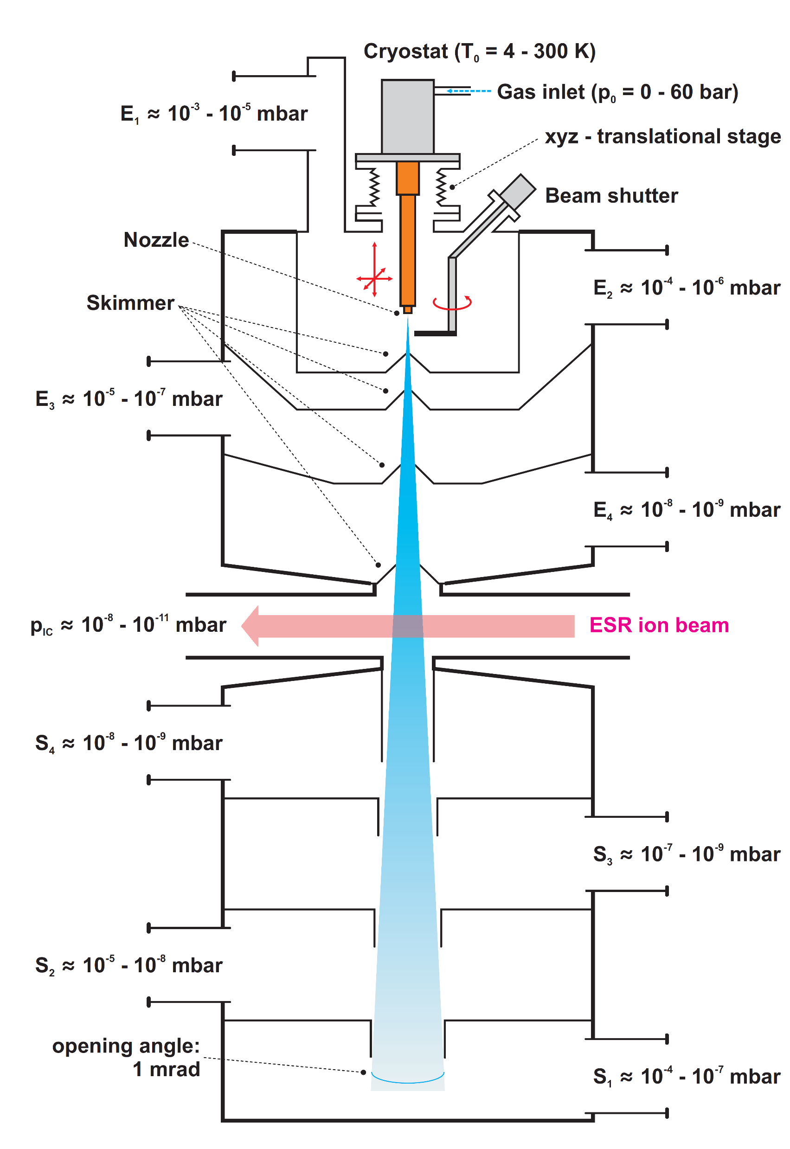
Non-optimized chamber
The target width is fixed to 0,5 cm
The target inlet chamber is not accessible,
neither optically nor mechanically
The inlet chamber is huge, the distance
of the nozzle to the interaction point
is relatively large (60 cm)
The pumps are optimized for throughput,
not for compression ratio, which leads to
not optimal vacuum conditions
Notes:
Hier sehen wir die modifizierte Targetstation am ESR.
Düsen werden an einen Kryostaten montiert, der bis zu einer Temperatur von 4K betrieben werden kann. Einlasskammer besteht aus 4 differentiellen Pumpstufen, die durch Skimmer mit unterschiedlichen Öffnungsdurchmessern getrennt sind. Diese definieren den Targetstrahl, der in der Interaktionskammer mit dem Ionenstrahl interagiert.
Die Dichte des Targetstrahls kann durch den gemessenen Druckanstieg in den Sumpfkammern errechnet werden, wenn die Geschwindigkeit und die Interaktionslänge des Targets bekannt sind. Geschwindigkeit kann errechnet werden und Interaktionslänge ist durch die Skimmergeometrie definiert.

Slide 8
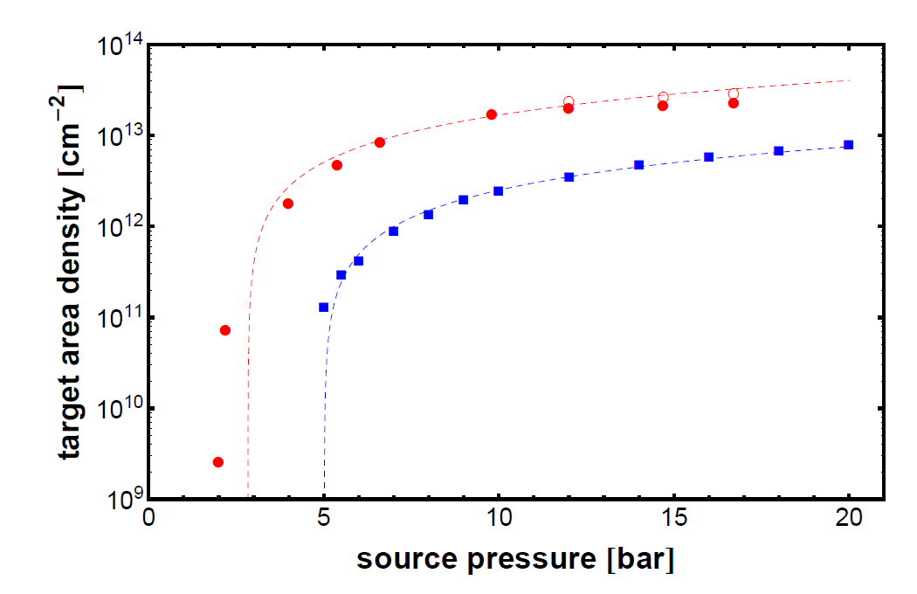
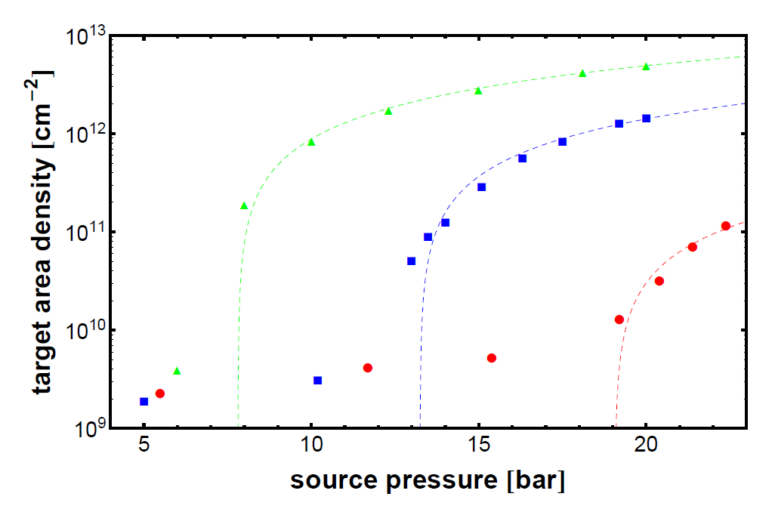
Measured cluster target densities
H₂ (40 K)
300 K
N₂ (130 K)
Xe
Kr
Ar

Slide 9
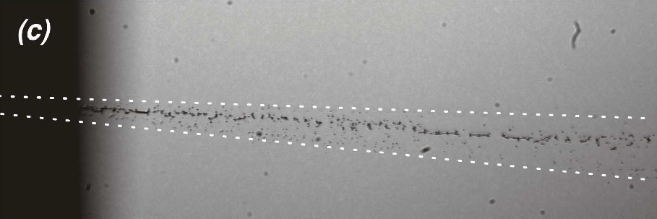
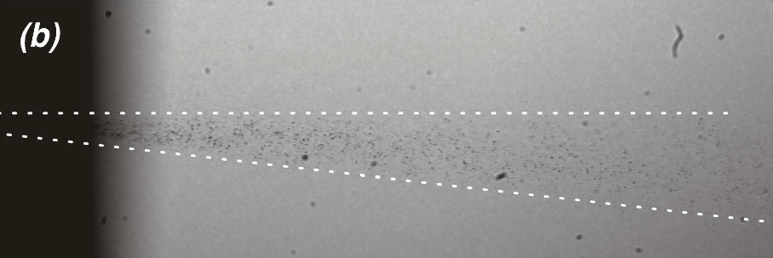
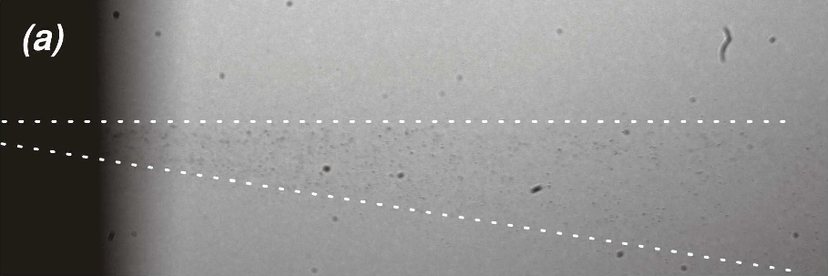
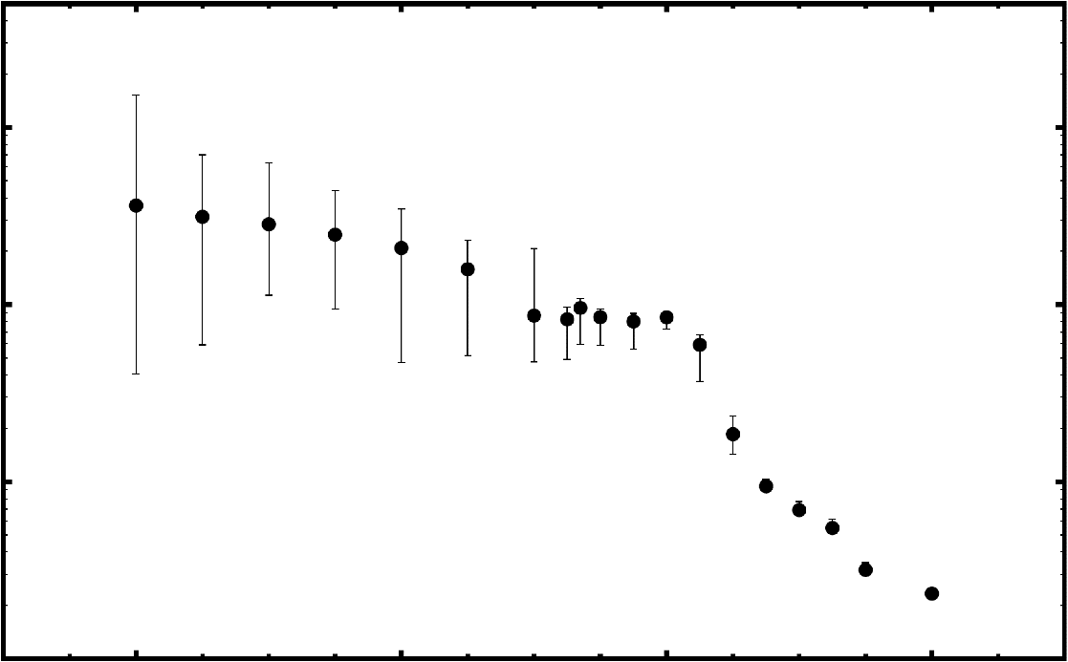
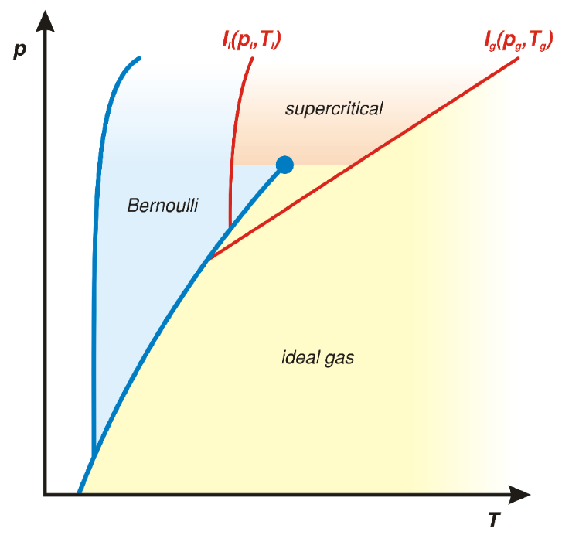
Microdroplet target beam: H₂ area density
26 K
29 K
31 K
10¹⁴
10¹³
target area density [cm⁻²]
10¹²
40 bar
28
30
32
34
nozzle temperature [K]

Slide 10
Currently achievable cluster target densities
Area target densities shown here valid for a target width of 5 mm
Even higher densities possible for some gases at lower temperatures, but not desirable due to short beam lifetimes
Extremely stable (long-term), no target density fluctuations
Target gas | Area density [cm⁻²] | T₀ [K]
Helium | 1 x 10¹³ | 20
Hydrogen | 1 x 10¹⁴ | 40
Nitrogen | 8 x 10¹² | 130
Argon | 3.5 x 10¹² | 300
Krypton | 1.5 x 10¹² | 300
Xenon | 6 x 10¹² | 300

Slide 11
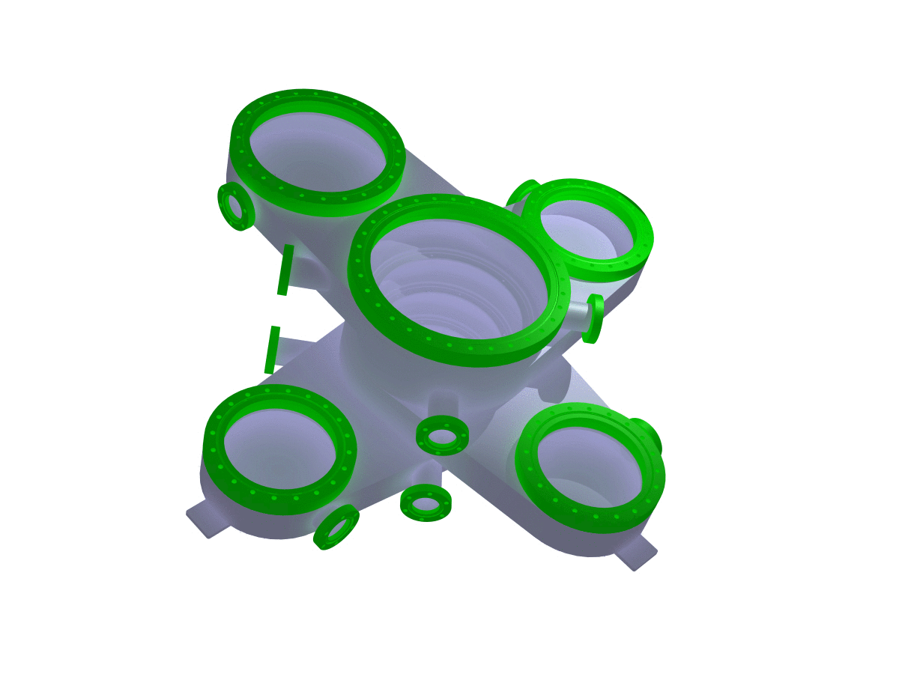
New inlet chamber design
Notes:
--- Um in Zukunft das Potential des Tröpfchentargets besser nutzen zu können…

Slide 12
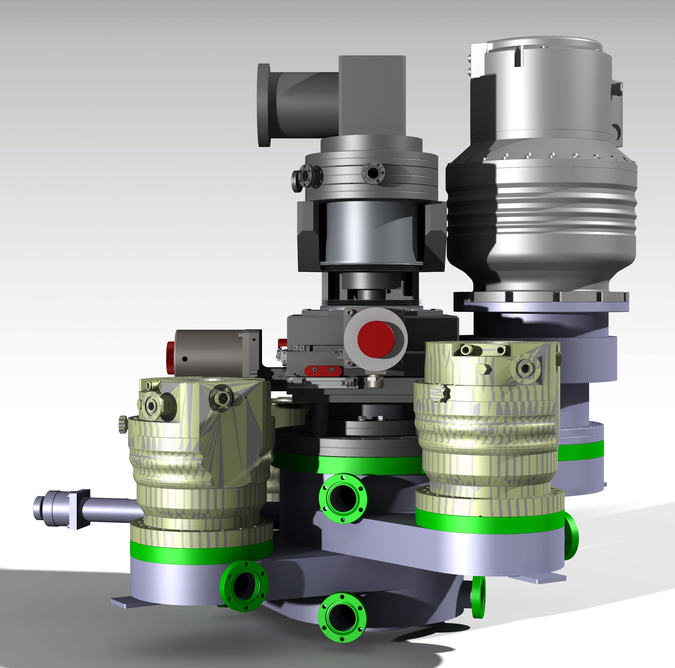
New inlet chamber design
Modular, accessible and compact
(distance between nozzle and
interaction point reduced by 30% to
40 cm in comparison to present chamber)
Applied turbomolecular pumps
(HiPace 700) have higher compression ratio
Applied nozzle has smaller orifice
diameter
improved vacuum conditions
Notes:
--- Um in Zukunft das Potential des Tröpfchentargets besser nutzen zu können…

Slide 13
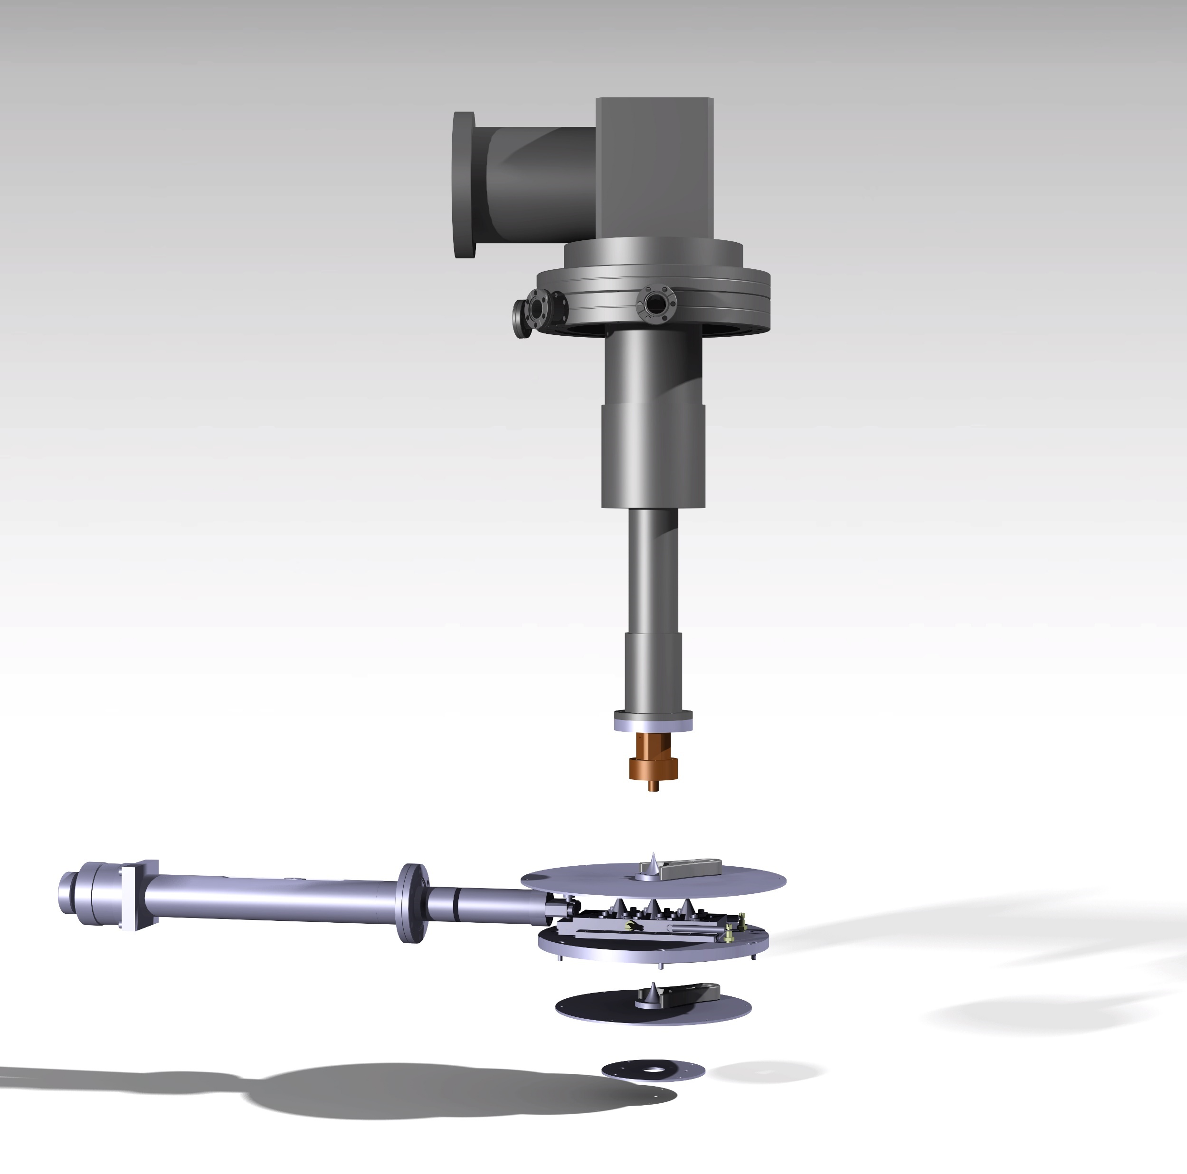
New inlet chamber design
Modular, accessible and compact
(distance between nozzle and
interaction point reduced by 30% to
40 cm in comparison to present chamber)
Applied turbomolecular pumps
(HiPace 700) have higher compression ratio
Applied nozzle has smaller orifice
diameter
improved vacuum conditions
Notes:
--- Um in Zukunft das Potential des Tröpfchentargets besser nutzen zu können…

Slide 14
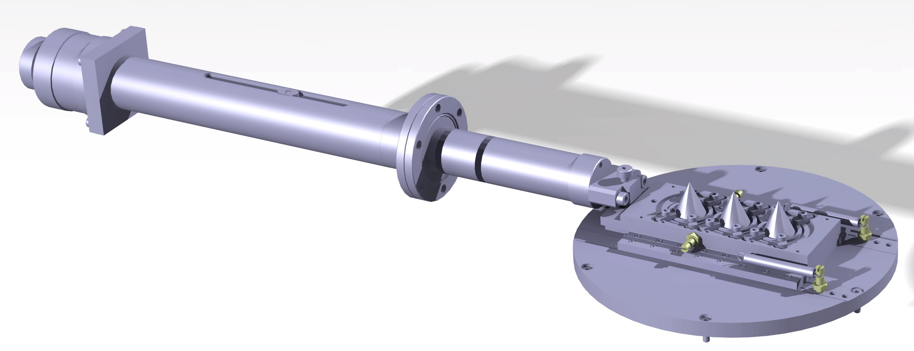
Variable target width
Variable target width possible
(remotably movable panel and
interchangeable skimmers)
Enabling target width below
1 mm due to the higher
achievable target volume densities
improved longitudinal
measurement precision
Under construction, delivery in autumn
Notes:
--- Um in Zukunft das Potential des Tröpfchentargets besser nutzen zu können…

Slide 15
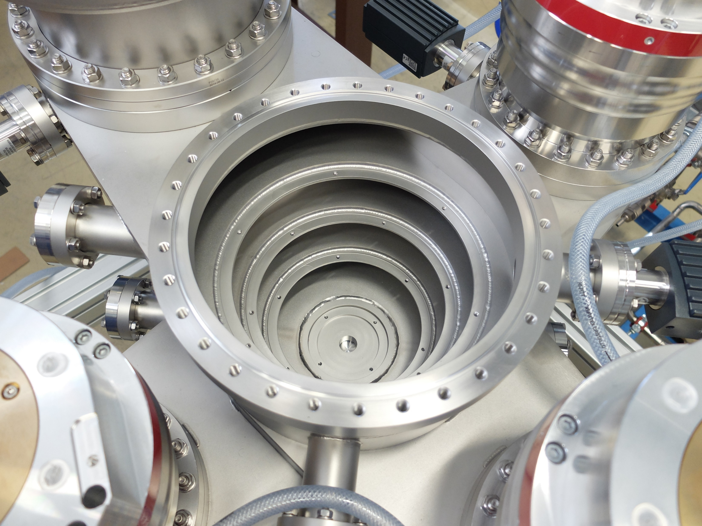
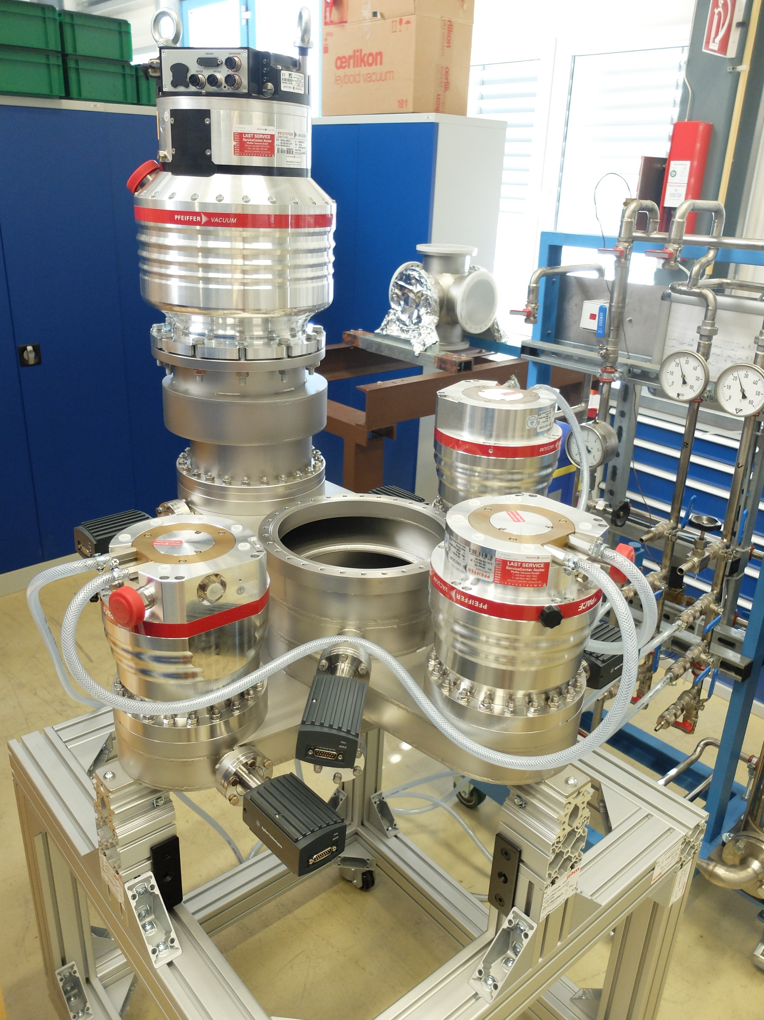
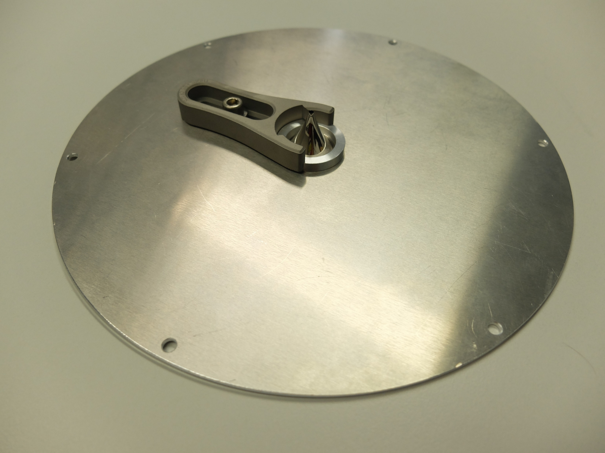
Currents status and assembly
Notes:
--- Um in Zukunft das Potential des Tröpfchentargets besser nutzen zu können…

Slide 16
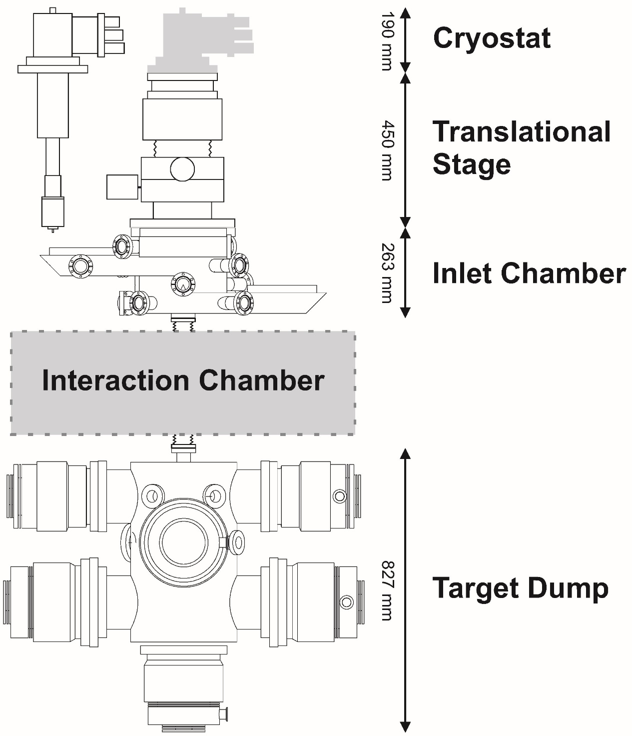
Prototype target setup
Combination of inlet, interaction
and dump chamber in principle
is modular and interchangeable.
Compact inlet chamber design:
90 cm (height) x 60 cm (width)
Four differential pumping stages
at the inlet chamber are needed
for in-ring vacuum preservation

Slide 17
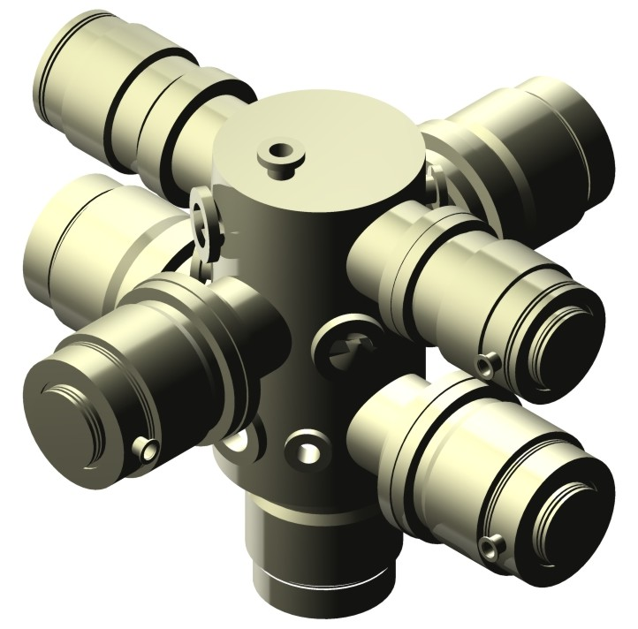
Prototype target setup
Closed cycle cryostat
(Sumitomo Refrigerator RDK-415D)
push-button operation
Cooling power of 1.5 W at 4.2 K
Target dump chamber
PANDA design
(Andrea Bersani, Genova, Italy)

Slide 18
Expected properties after optimizations
Higher cooling power of the cryostat
Smaller distance between nozzle and interaction point
Interchangeable skimmer diameters
Modular buildup and accessibilty of the new inlet chamber
Higher compression ratio of applied turbomolecular pumps
Compact, flexible and mobile design of the target station
Increased maximum target area densities (reliable operation for different gases ranging from H₂ to Xe at 10¹⁴ cm⁻²)
Smaller and variable target width at the interaction point ( ≥ 1 mm)
Improved vacuum conditions
Applicability in various experimental conditions at different places
Notes:
--- Um in Zukunft das Potential des Tröpfchentargets besser nutzen zu können…

Slide 19
Summary
Two potential internal target designs will be available for CRYRING
Swedish in-kind contribution CRYJET
New SPARC@HESR internal target
SPARC target station prototype is currently being assembled at GSI / commissioning phase until 2017
Implement target station into new control system
Modular design of the prototype inlet chamber offers more potential for future experiments, including a smaller target width and different interaction regimes (multiphase target)
The multiphase target station is designed to be suitable for the implementation in any storage ring at FAIR

Slide 20
Thank you for your attention … !

